Slide 1
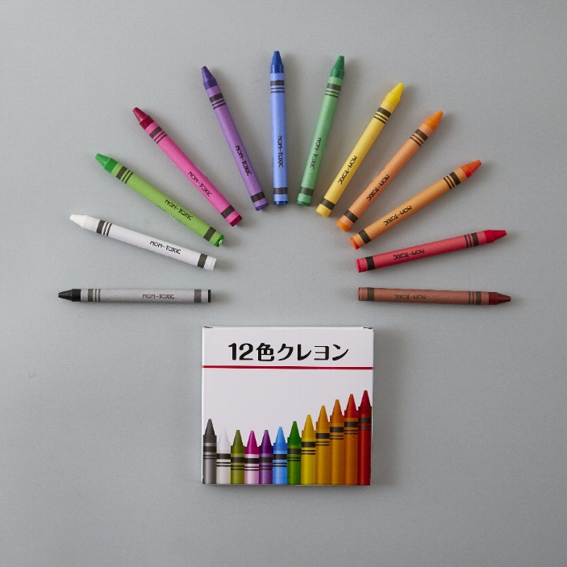
ご提案書
品名：12色クレヨン
品番：SC-0103
上代：￥120
色柄：単柄
包装：化粧箱入り
包装サイズ：97×92×10mm
材質：パラフィン
入数：288
生産国：中国
名入れスペース：15×65mm
お子様向けノベリティの定番商品。
人気の１２色セット。
人体に有害な水銀・鉛・カドニウム・ヒ素は含有しておりません。
財団法人日本食品分析センター分析試験済。

